Slide 1
BỆNH ÁN
Tổ 44

Slide 2
Thành viên tổ 44
Nguyễn Trọng Minh
Võ Chí Phát
Nguyễn Võ Thanh Thiện
Nguyễn Hà Trang
Nguyễn Thị Mỹ Trang
Trần Lâm Tuấn
Nguyễn Thị Ái Vân

Slide 3
I. Hành chính
Họ và tên: Nguyễn Văn T.
Giới: Nam
Năm sinh: 1965 (56 tuổi)
Địa chỉ: Lộc Thanh, Bảo Lộc, Lâm Đồng
Nghề nghiệp: nông dân
Nhập viện: 1h00 sáng 31/10/2021.

Slide 4
II. Lí do nhập viện
Đau bụng

Slide 5
III. Bệnh sử
Cách nhập viện 10 giờ, sau khi đi làm về, BN đột ngột đau bụng vùng trên rốn, đau liên tục, mức độ đau nhiều 8-9/10, không lan, tăng khi đi lại hoặc khi thay đổi tư thế, giảm đau ít khi nằm im. BN tự mua thuốc uống không bớt.
Cách nhập viện 7 giờ, BN đau tăng nhiều hơn, lan khắp bụng, đau nhiều nhất ở vùng thượng vị, các yếu tố khác không thay đổi.
→ BN tự thuê xe xuống BV Bình Dân khám nhập cấp cứu.
Bệnh nhân không ghi nhận có chấn thương trước đó. Trong quá trình bệnh, bệnh nhân không nôn, không sốt, không vàng da, không khó thở, không sụt cân. Bệnh nhân đi tiêu tiểu bình thường, trung tiện được.
Notes:
Tư thế của BN thế nào? Có đầu gối co, nằm im, đầu hơi cao để giảm căng cơ bụng làm giảm đau

Slide 6
IV. Tiền căn
1. Nội khoa
Chưa từng đau như vậy trước đây, trước đó đi tiêu bình thường, không tiêu phân đen, không tiêu ra máu, không nôn ra máu.
5 năm trước, viêm dạ dày được chẩn đoán tại địa phương với H.pylori (+) bằng test hơi thở, điều trị 2 tuần, không rõ toa thuốc, không tái khám. Gần đây có đau bụng thượng vị, tự mua thuốc uống thì bớt.
Đau đầu gối 2 bên 2 năm nay, tự mua thuốc tại hiệu thuốc tây, có uống thêm thuốc nam không rõ loại, khoảng 2-3 lần/tuần, mỗi lần uống thuốc thì thấy bớt.
Không ghi nhận tiền căn bệnh lý tăng huyết áp, đái tháo đường, bệnh lý tim mạch, sỏi mật, viêm tụy.
2. Ngoại khoa: Không ghi nhận tiền căn phẫu thuật trước đây.

Slide 7
3. Thói quen
Hút thuốc lá 36 gói-năm
Uống rượu 250ml/ngày trong nhiều năm.
Không ghi nhận tiền căn dị ứng thuốc, thức ăn
Có dùng thuốc giảm đau và thuốc nam khi đau khớp nhưng không rõ loại, ngoài ra không sử dụng thêm thuốc nào khác.
4. Tiền căn gia đình: Không ghi nhận tiền căn bệnh lý ác tính đường tiêu hóa và các bệnh lý di truyền khác.

Slide 8
V. Khám
1. Tổng quát
Bệnh tỉnh, tiếp xúc được
Mạch 120l/p, HA 140/90mmHg, nhiệt độ 37 độ C, NT: 22l/p, Sp02= 97%
Tổng trạng gầy, cao 1m60, nặng 45kg, BMI= 17.57 kg/m2
Niêm hồng, môi không khô, lưỡi không dơ, vã mồ hôi, CRT <2s, chi ấm.
Hạch ngoại biên không sờ chạm.

Slide 9
2. Ngực
Lồng ngực cân đối, di động theo nhịp thở, không sẹo mổ cũ
Tim đều 120l/p, không âm thổi
Phổi: phế âm êm dịu 2 phế trường, không rale
3. Bụng
Nhìn: Bụng cân đối, chướng nhẹ, không sẹo mổ cũ, không vết thương.
Nghe: Âm ruột giảm, 1-2 lần/phút.
Gõ: Không gõ
Sờ: Bụng gồng, ấn đau đề kháng khắp bụng
4. Các cơ quan khác: Khám các cơ quan khác không ghi nhận bất thường
Notes:
Bụng có lên xuống theo nhịp thở, chỉ thở bằng ngực, thở nhanh nông? có thấy 2 cơ thẳng bụng nổi rõ trên thành bụng.

Slide 10
VI. Tóm tắt bệnh án
Bệnh nhân nam, 56 tuổi, nhập viện vì đau bụng giờ thứ 10. Ghi nhận
Triệu chứng cơ năng:
Đau bụng đột ngột vùng trên rốn lan khắp bụng 8-9/10.
Không sốt
Triệu chứng thực thể:
BMI = 17.57 kg/m2
Mạch nhanh, huyết áp tăng, nhịp thở nhanh.
Âm ruột giảm, 1-2 lần/ phút.
Bụng chướng nhẹ, bụng gồng, ấn đau đề kháng khắp bụng.
Tiền căn
Viêm dạ dày Hp(+) điều trị không triệt để, 5 năm.
Đau khớp gối, điều trị bằng thuốc tây, thuốc nam 2 năm

Slide 11
VII. Đặt vấn đề
Viêm phúc mạc toàn thể
Thể trạng gầy
Tiền căn:
Viêm dạ dày Hp(+) điều trị không triệt để, 5 năm.
Đau khớp gối, tự điều trị bằng thuốc tây, thuốc nam 2 năm

Slide 12
VIII. Chẩn đoán
Chẩn đoán sơ bộ: Viêm phúc mạc toàn thể do thủng loét dạ dày tá tràng
Chẩn đoán phân biệt: Viêm phúc mạc toàn thể do viêm tụy cấp

Slide 13
IX. Biện luận
Viêm phúc mạc toàn thể: Bệnh nhân đau khắp bụng, tăng khi đi lại, giảm bớt khi nằm nghỉ, khám thấy bụng chướng, gồng cứng, ấn đau đề kháng khắp bụng nên nghĩ là viêm phúc mạc toàn thể.

Slide 14
Các nguyên nhân của viêm phúc mạc
Thủng tạng rỗng: bệnh nhân có triệu chứng đau bụng đột ngột dữ dội, diễn tiến nhanh lan sang khắp bụng.
Thủng dạ dày tá tràng: nghĩ nhiều, do bệnh nhân lúc đầu đau dữ dội và đột ngột vùng thượng vị, tiền căn bệnh nhân có viêm dạ dày Hp (+) trước đây điều trị không triệt để, sử dụng thuốc giảm đau không rõ loại nghi ngờ là NSAIDs. Khám có bụng gồng cứng, ấn đau và đề kháng khắp bụng.
Không loại trừ thủng đại tràng ngang, ruột ron do vị trí đau phù hợp với vị trí giải phẫu. Nhưng ít nghĩ do không có yếu tố gợi ý nguyên nhân.
Viêm tụy cấp: Ít nghĩ vì bệnh nhân không có nôn ói, không sốt, không tụt huyết áp. Tuy nhiên không thể loại trừ vì BN có đau bụng đột ngột, dữ dội, liên tục vùng thượng vị, có thể là bệnh cảnh sớm của viêm tụy cấp nên chưa có triệu chứng toàn thân rõ rệt.

Slide 15
X. Đề nghị cận lâm sàng
Cận lâm sàng chẩn đoán
X-quang bụng đứng không sửa soạn
Siêu âm bụng
Công thức máu
Amylase máu, Lipase máu
CRP
Ion đồ, BUN/Creatinine
Cận lâm sàng trước mổ
PT, aPTT, INR
Nhóm máu ABO/Rhesus
ECG
X-quang ngực thẳng
AST, ALT
Notes:
1. Có cần siêu âm bụng không?

Slide 16
XI. Kết quả cận lâm sàng
Công thức máu:
Notes:
Bạch cầu tăng ưu thế Neutro => phù hợp với tình trạng nghĩ viêm phúc mạc.

Slide 17
WBC | 14.96 | K/uL
NEU | 88.6 | %
LYM | 6.5 | %
MONO | 4.7 | %
EOS | 0.1 | %
BASO | 0.1 | %
RBC | 3.88 | M/uL
HGB | 11.1 | g/dL
HCT | 33.6 | %
MCV | 86.6 | fL
MCH | 28.6 | Pg
MCHC | 33.0 | g/dL
RDW | 14.3 | %
PLT | 225 | K/uL
Kết quả: Bạch cầu tăng ưu thế Neutro ⇒ phù hợp với tình trạng viêm phúc mạc

Slide 18
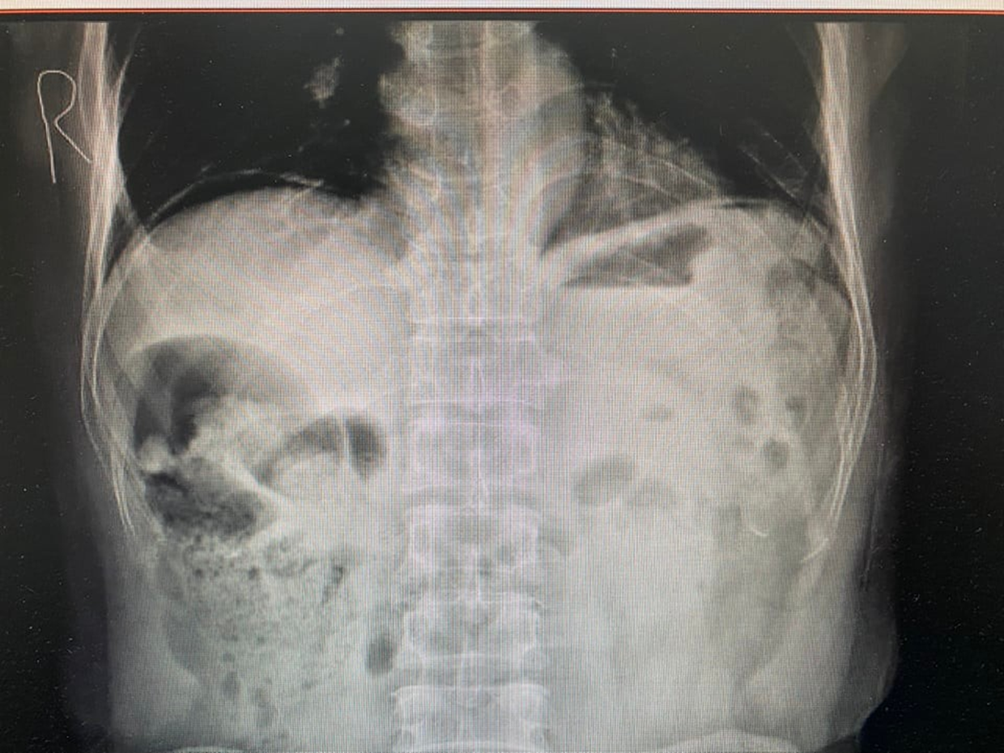
2. X-quang bụng đứng không sửa soạn
Kết quả: Liềm hơi dưới hoành hai bên ⇒ phù hợp với thủng tạng rỗng

Slide 19
3. Các kết quả khác
Amylase máu: 50 U/L => trong giới hạn bình thường
Các kết quả sinh hóa máu khác trong giới hạn bình thường
TPTNT: bình thường

Slide 20
XII. Chẩn đoán xác định
Viêm phúc mạc toàn thể do thủng loét dạ dày tá tràng

Slide 21
XIII. Hướng điều trị
Nguyên tắc điều trị
Thuốc giảm đau
Bồi hoàn nước và điện giải
Kháng sinh phổ rộng theo kinh nghiệm
Xử trí ngoại khoa được tiến hành song song với hồi sức nội khoa

Slide 22
1. Điều trị ban đầu
Đặt thông mũi dạ dày giải áp
Đặt thông tiểu để theo dõi lượng nước tiểu
Truyền dịch tinh thể
Dùng thuốc ức chế bơm proton đường tĩnh mạch
Kháng sinh phổ rộng đường tĩnh mạch: Metronidazole + Ceftriaxone
Sử dụng giảm đau: Paracetamol
2. Phẫu thuật khâu thủng
Phẫu thuật nội soi thám sát tìm tạng bị thủng khâu lỗ thủng
Sinh thiết mép lỗ thủng loét tầm soát nguyên nhân ác tính
Notes:
Phẫu thuật nội soi vì BN không có các yếu tố nguy cơ cao như không >70t, ko bệnh kèm nặng, không sốc hay NTH

Slide 23
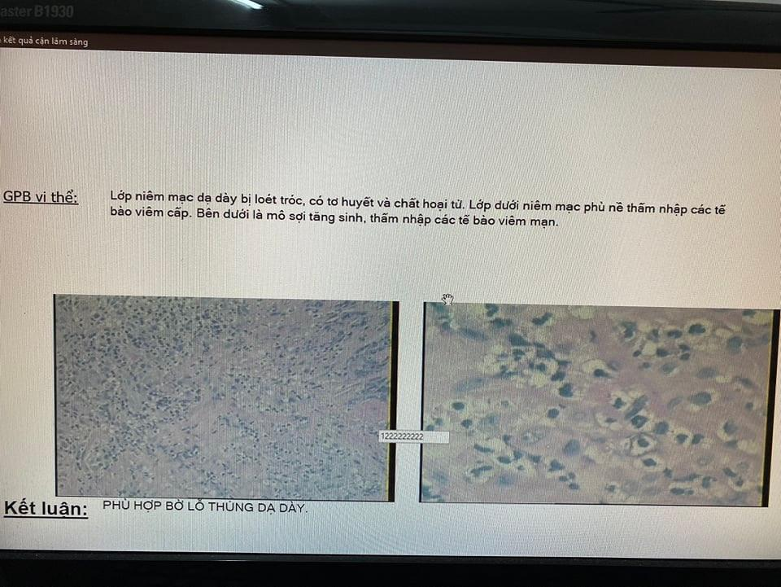
Kết quả GPB mép lỗ thủng loét
Thủng mặt trước dạ dày

Slide 24
Tiên lượng
Bảng điểm Boey và tiên lượng
 | Có | Không
Bệnh nặng kèm theo | 1 | 0
Thủng > 24 giờ | 1 | 0
Sốc trước mổ | 1 | 0
Điểm | Tử vong | Biến chứng
1 | 8% | 47%
2 | 33% | 75%
3 | 38% | 77%
Notes:
Tiên lượng trung bình vì không có bệnh nặng kèm, không thủng > 24h, không sốc trước mổ, tuổi <70, chẩn đoán và xử trí trong vòng 24h, ASA-PSII. Tuy nhiên BN có BMI thấp
gầy.

Slide 25
Phòng ngừa tái phát
Điều trị tiệt trừ Hp, giảm tiết acid trong dạ dày với PPI
Điều chỉnh thói quen sinh hoạt: kiêng rượu bia, thuốc lá

